Slide 1
«Миф и Опера»
МКОУ «Средняя общеобразовательная школа №15»
«Музыкальные сюжеты в литературе» 5 класс
Учитель музыки: Гоглачева Н.В.
первой квалификационной категории
Шадринск 2013

Slide 2
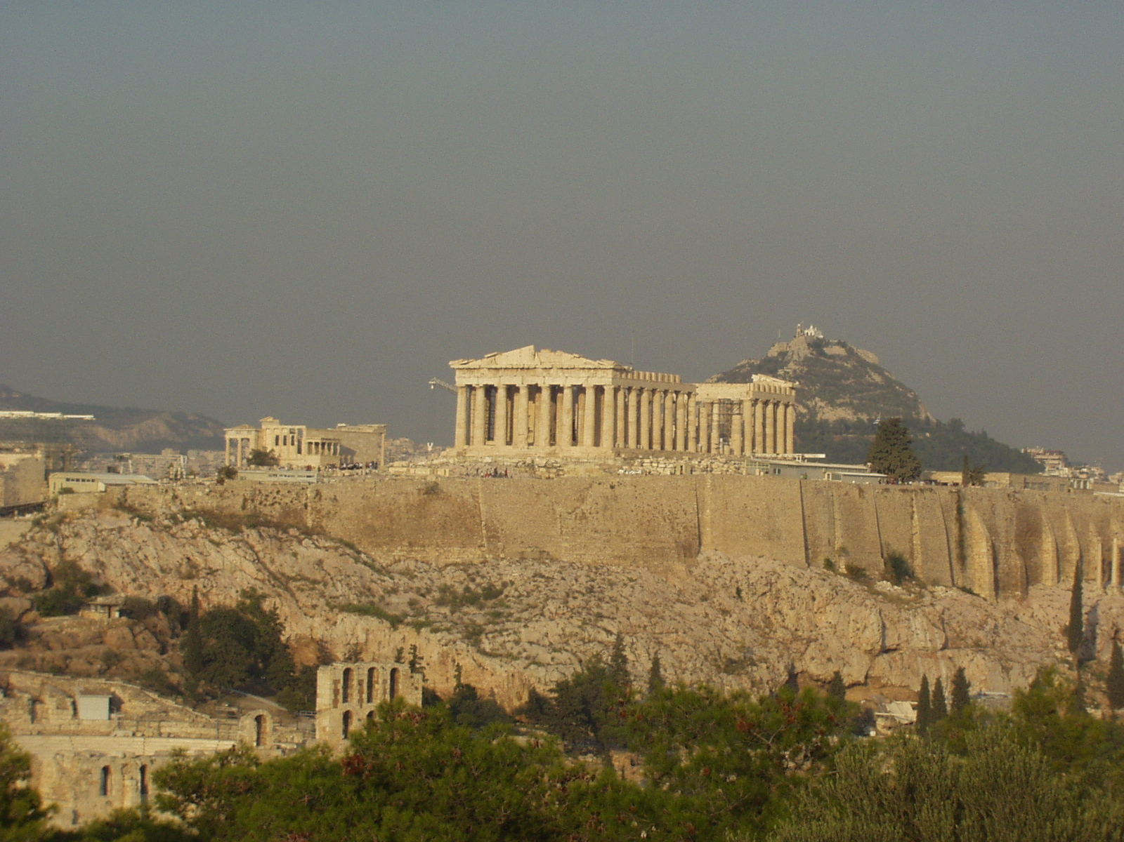
Древняя Греция

Slide 4
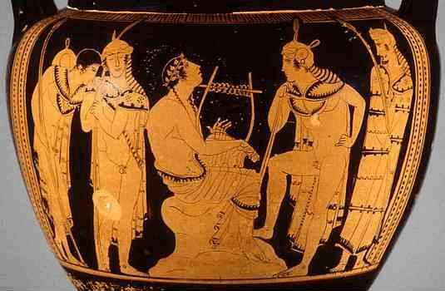

Slide 5
Исследователи:
Архитекторы
Музыковеды
Литературоведы
Театроведы

Slide 6
Храм искусств

Slide 7
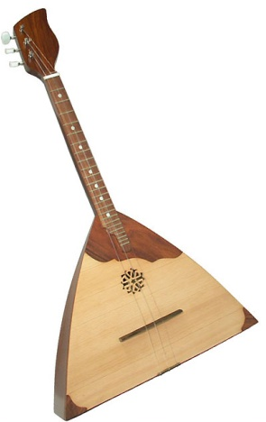
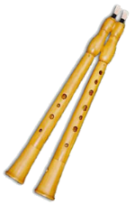
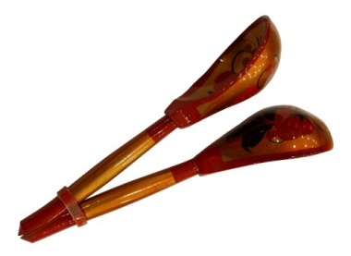
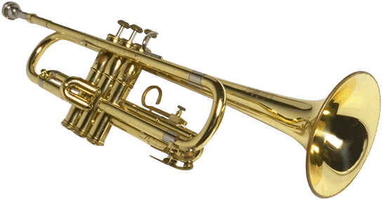
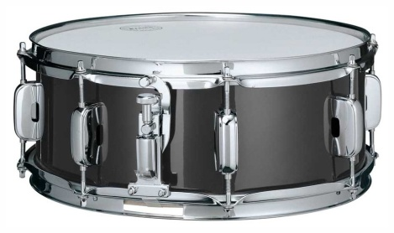
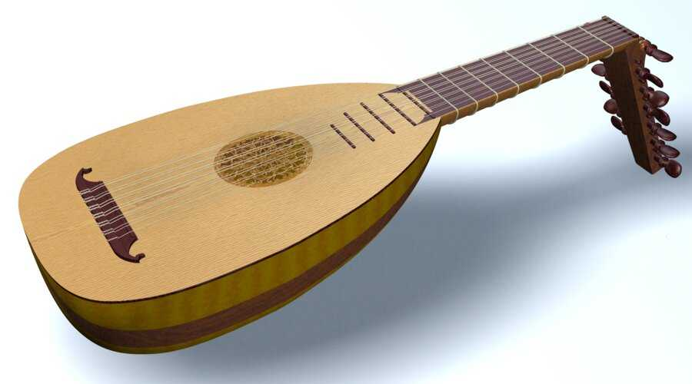
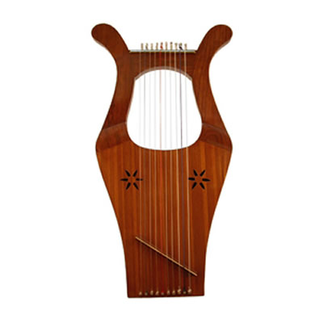
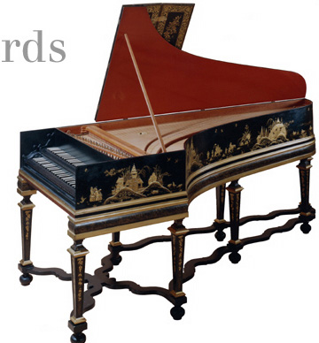
Задание : выбрать музыкальные инструменты Древней Греции

Slide 8
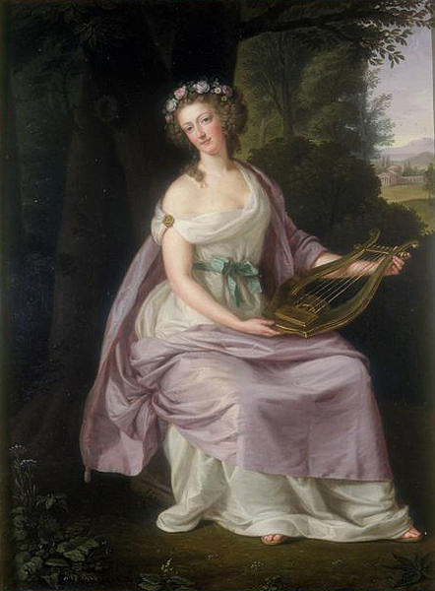
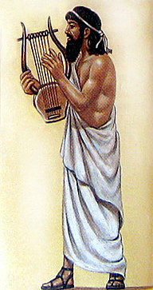
Лира или кифара
Ли́ра (греч. λύρα, лат. lyra) — струнный щипковый инструмент.
Кифа́ра (др.греч. κιθάρα, лат. cithăra)
древнегреческий струнный
щипковый музыкальный инструмент;
разновидность лиры.

Slide 9
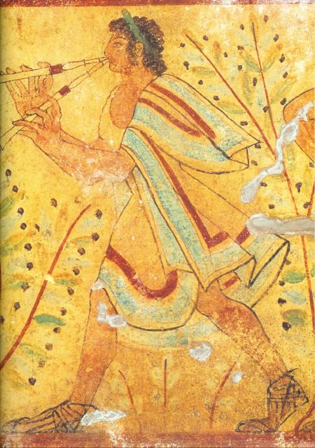
Авлос или свирель
А́влос (греч. αὐλός — «трубочка») — древнегреческий духовой музыкальный инструмент, род свирели

Slide 10
ЖАНРЫ
симфония рассказ
романс былина
повесть балет
басня соната
увертюра миф
сказка песня

Slide 11
ЖАНРЫ
Литература:
сказка
рассказ
былина
повесть
басня
миф
Музыка:
увертюра
соната
песня
симфония
романс
опера

Slide 12
Что такое миф?
Слово «миф» -
(от греч. mythos — слово, сказание, предание) - сказание, повествование.
Миф – это древнейшее сказание
о происхождении мира и человека,
о первопредках человека,
о том, как возник существующий порядок вещей, о богах и героях,
о происхождении жизни, явлениях природы.

Slide 13
«Миф об орфее и эвридике»

Slide 14
«Миф об орфее и эвридике»

Slide 15
«Орфей и Эвридика»

Slide 16
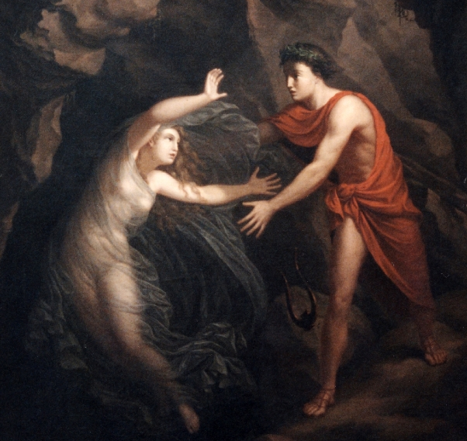

Slide 17
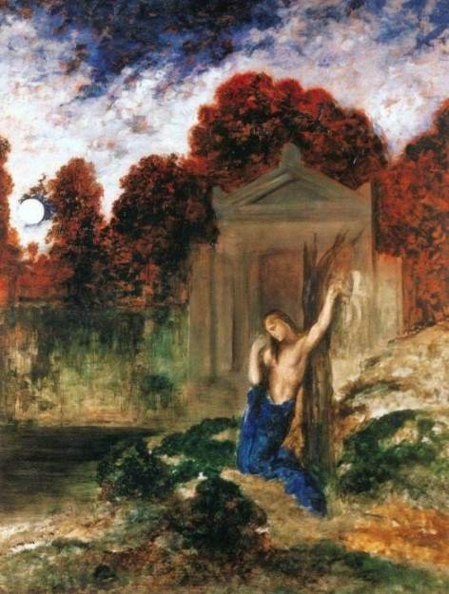
Орфей

Slide 19
Орфей в царстве мертвых

Slide 20
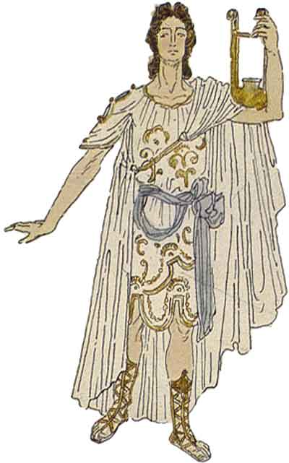

Slide 22
Мы идем тропой мятежной,
К жизни мертвенной тропой…
А.Блок

Slide 24
Верь мне! верь мне! у порога
Встретишь ты, как я, весну!
Я, заклявший лирой - бога
Песней жизнь в тебя вдохну!
А.Блок

Slide 25
«Орфей и Эвридика»

Slide 26
Физминутка

Slide 27
Физминутка «Бабочка»

Slide 28
«Миф об орфее и эвридике»

Slide 29
Фрагмент
Фрагмент передачи «Абсолютный слух»
«Миф об Орфее»

Slide 30
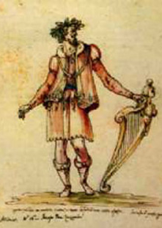
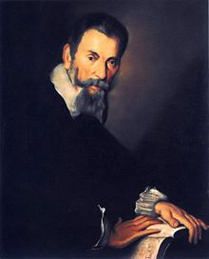
«Орфей и Эвридика»
Якопо Пери
(1561 - 1633)
итальянский певец и композитор
Клаудио Монтеверди
(1567 - 1643)
итальянский композитор
Александр Журбин (род 1945)

Slide 31
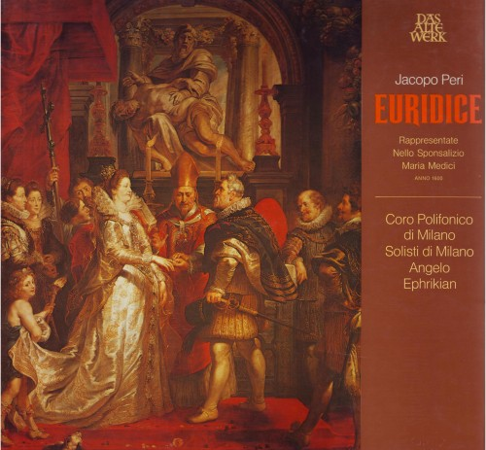
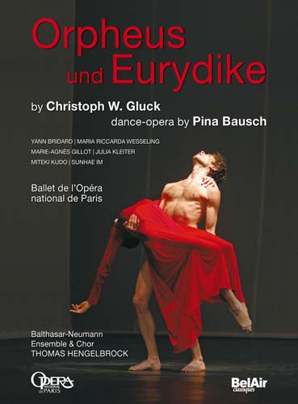
Глюк Кристоф Виллибальд
(1714— 1787) –
австрийский композитор
«Орфей и Эвридика» написана
в 1762 году и поставлена «Бургтеатре» в Вене

Slide 32
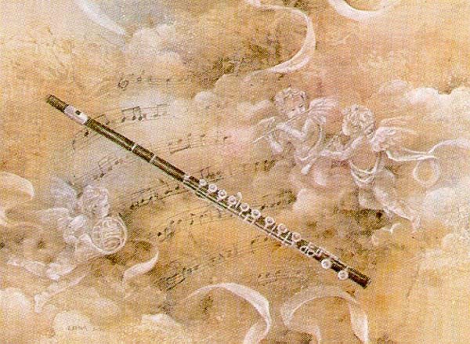
Жалоба Эвридики.
Мелодия.
Из оперы
«Орфей и Эвридика»

Slide 33
Фрагмент из оперы «орфей и Эвридика»
Видеофрагмент из оперы

Slide 34
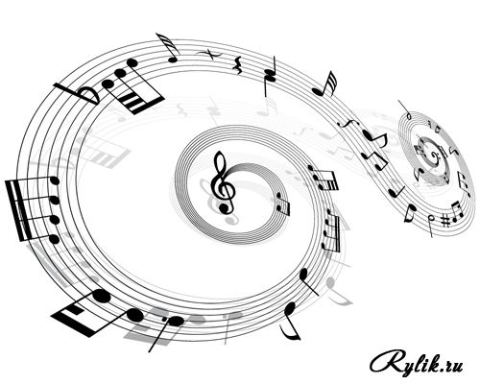
Цветик
семицветик
Ритм
Динамика
Интонация
Тембр
Мелодия
Темп
Гармония

Slide 35
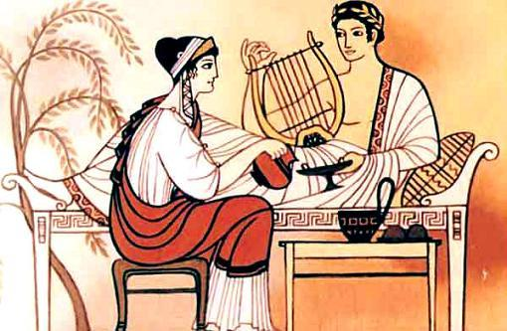
Миф и опера
Миф «Орфей и Эвридика»
Опера «Орфей и Эвридика»

Slide 36
Рефлексия
Синквейн
существительное (понятие) два прилагательных три глагола простое предложение
Темы: опера, миф, мелодия, музыка

Slide 37
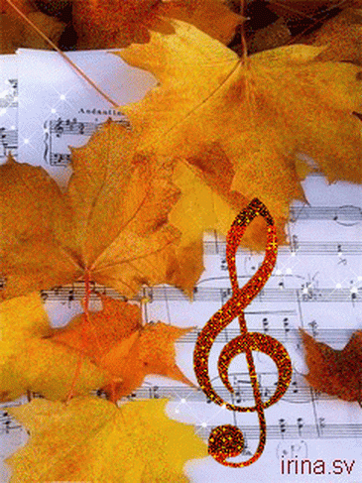
Музыка
Музыка Г. Струве Слова Иры Исаковой Я хочу увидеть музыку, Я хочу услышать музыку. Что такое это музыка? Расскажите мне скорей! Птичьи трели — это музыка, И капели — это музыка, Есть особенная музыка В тихом шелесте ветвей. Видишь, лист кленовый кружится, Тихо кружится под музыку, - Видишь, тучка в небе хмурится — Будет музыка дождя. И у ветра, и у солнышка, И у тучки, и у дождика, И у маленького зернышка — Тоже музыка своя. Я хочу увидеть музыку, Я хочу услышать музыку...

Slide 38
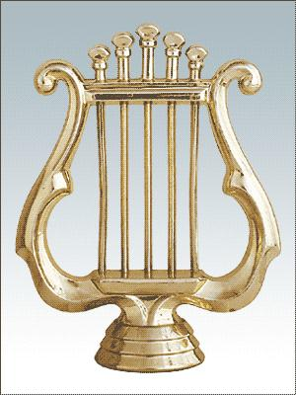
Домашнее задание
Нарисовать иллюстрацию к мифу «Орфей и Эвридика»
Придумать кроссворд по теме «Культура Древней Греции»

Slide 40
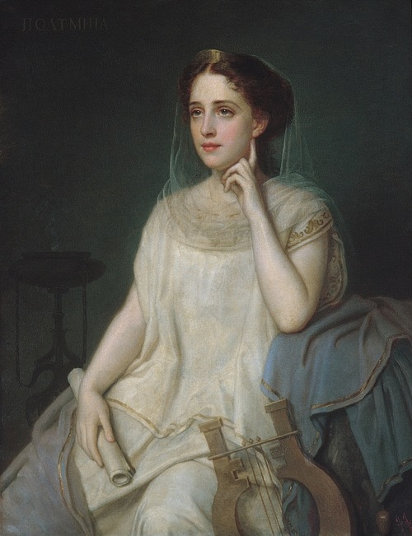
Творенье может пережить творца:
Творец уйдет, природой
побежденный,
Однако образ, им запечатленный
Веками будет согревать сердца!
Микеланджело

Slide 41
Спасибо за внимание!

Slide 42
Интернет – ресурсы:
Фрагмент передачи «Абсолютный слух» «Миф об Орфее» http://galusikn.ucoz.net/load/video/video_k_urokam/quot_mif_ob_orfee_quot/23-1-0-278
Видео «Орфей и Эвридика» http://21.dl28se-narod.yandex.ru/disk/63081173001/h989a9bf8718b0fbffd4d314ae32127b0/...
Картинки «Орфей и Эвридика» http://images.yandex.ru/
Мелодия из оперы «Орфей и Эвридика» http://muzofon.com/search
Звуки лиры http://muzofon.com/search/...
Звуки свирели http://data.iplayer.fm/file/rl7ce40/-22398598/113296152/Drakon_-_Agat_Horsa_svirel_(iPlayer.fm).mp3
Ария Орфея http://muzofon.com/

